Slide 1
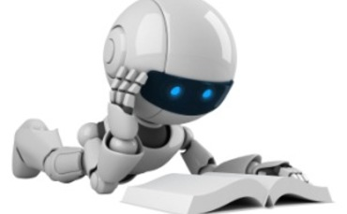
Machine learning
L'apprentissage automatique
Învățarea automată
Машинное обучение

Slide 2
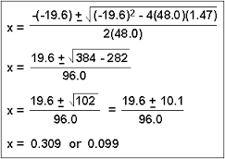
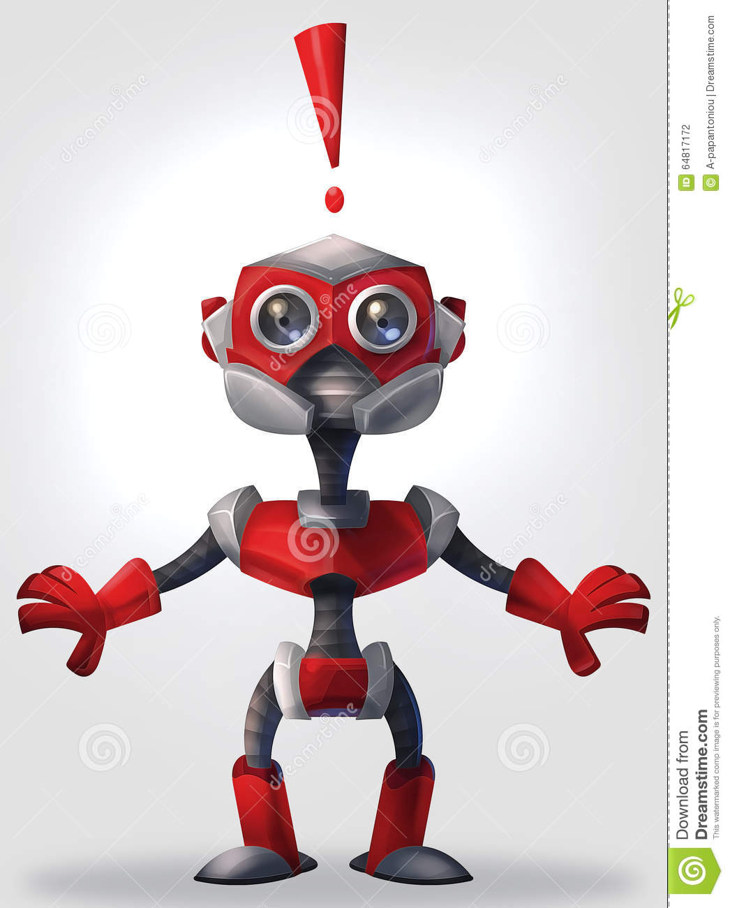
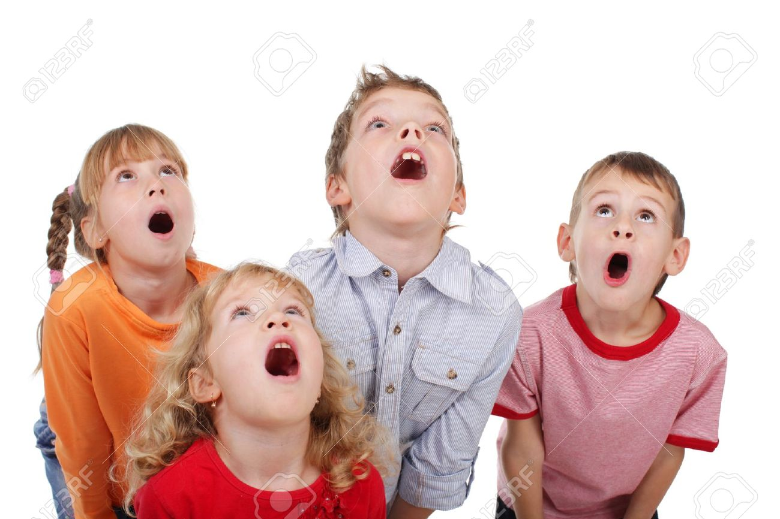

Slide 3
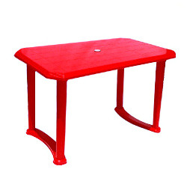
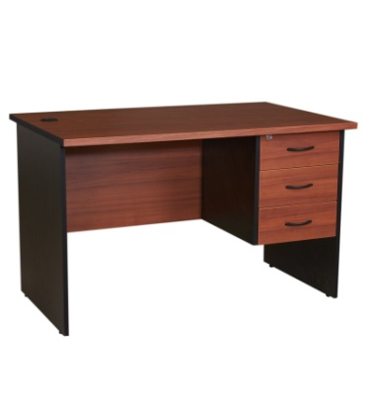
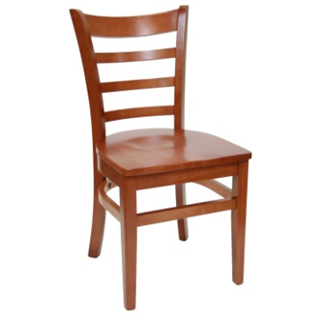
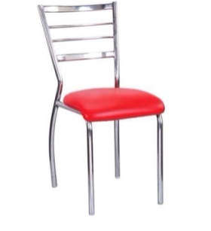
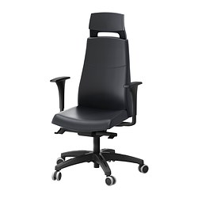
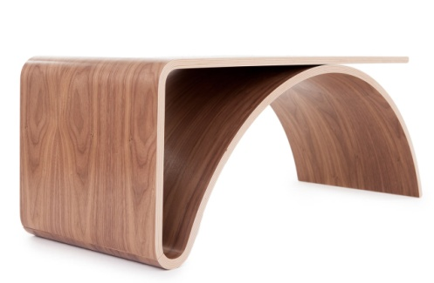
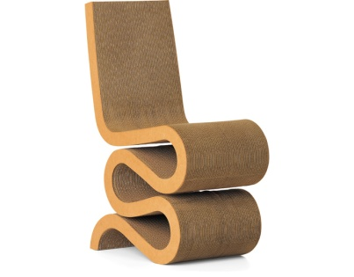
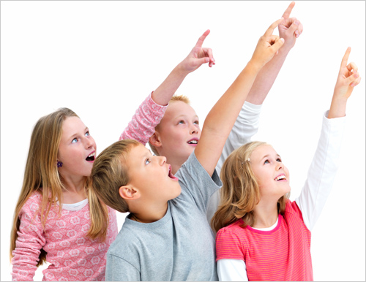

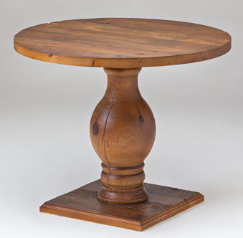

Slide 4
"Domeniul de studiu care oferă calculatoarelor capacitatea de a învăța, fără a fi programate în mod explicit“
Arthur Samuel, 1959
Informatica
Inteligența artificială
Învățarea automată

Slide 5
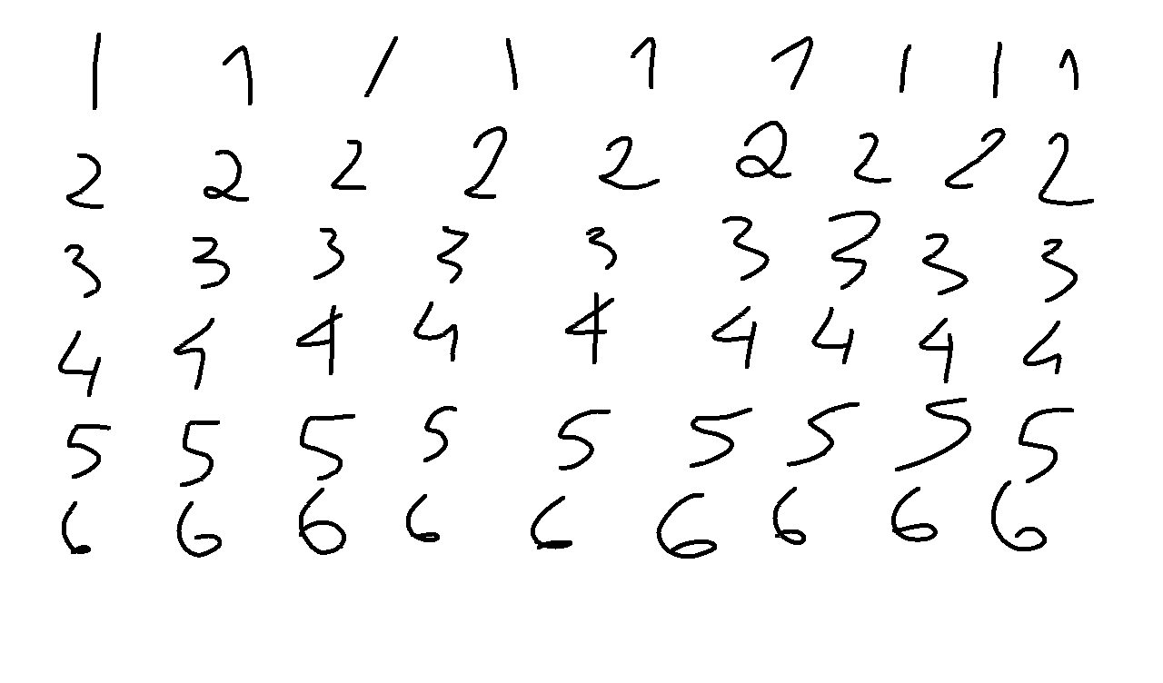
Aplicații
Recunoașterea imaginilor

Slide 6
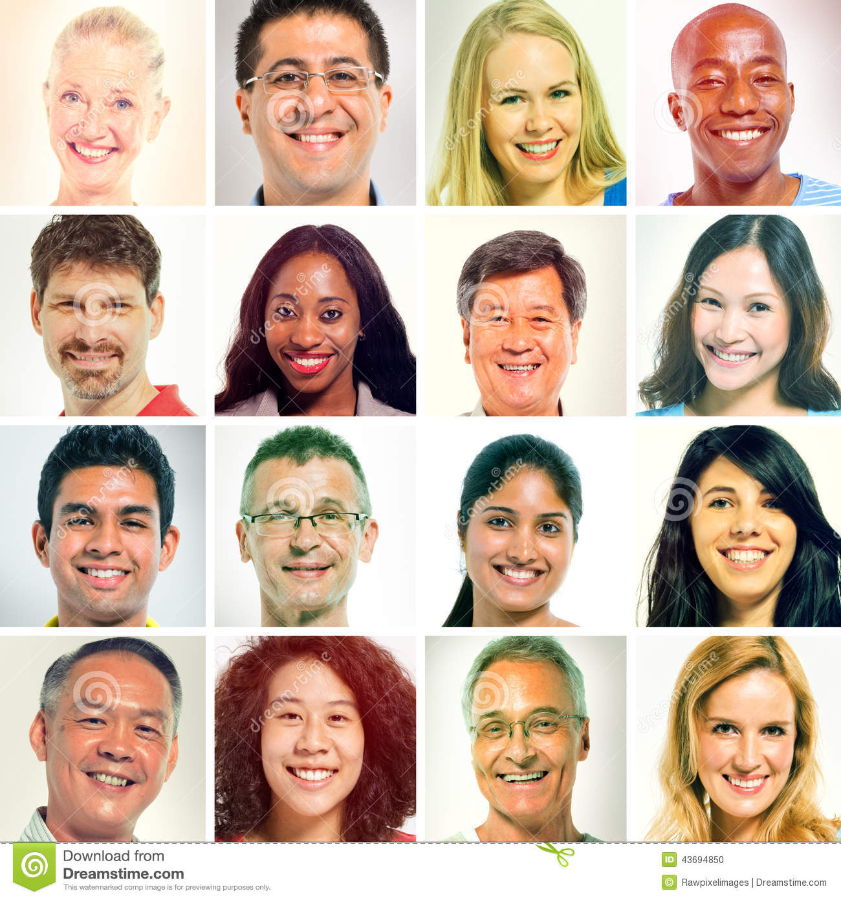
Aplicații
Recunoașterea imaginilor

Slide 7
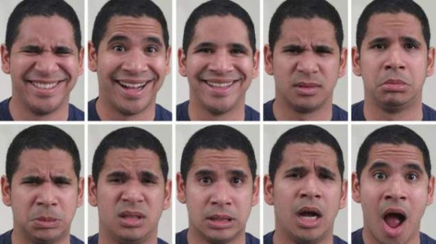
Aplicații
Recunoașterea imaginilor

Slide 8
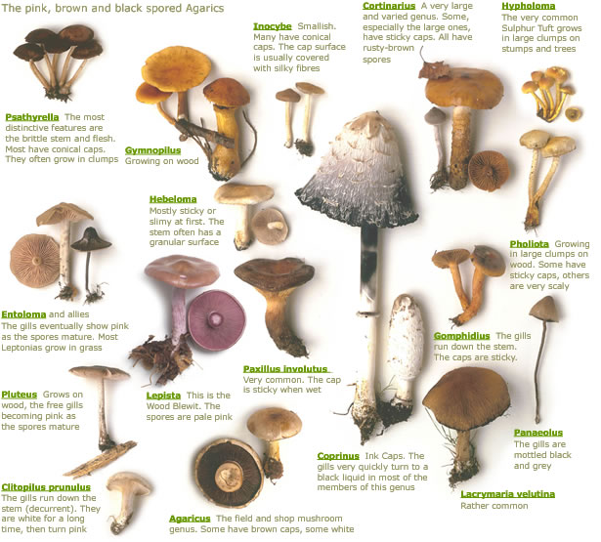
Aplicații
Recunoașterea imaginilor

Slide 9
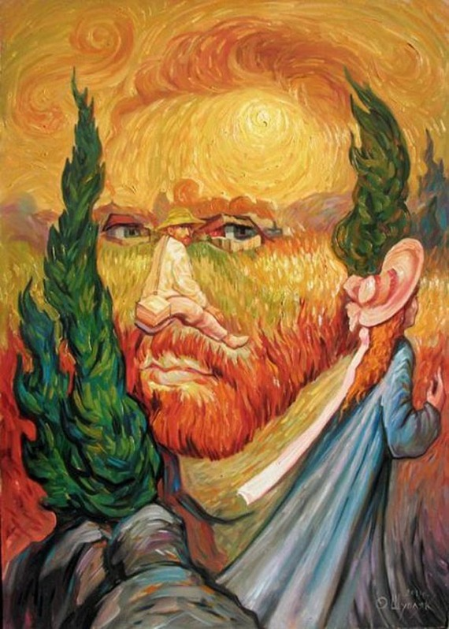
Aplicații
Recunoașterea imaginilor

Slide 10
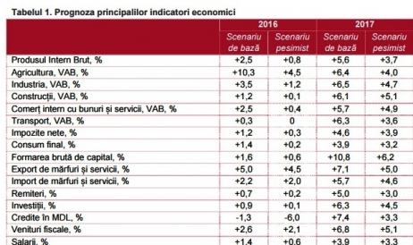

Aplicații
Diagnostic în medicină
Clasificarea speciilor în biologie
Procesarea textului
Orientarea în spațiu
Prognoza meteo
Prognoze în economie
Prognoze în sociologie
Prognoze în politică
Prognoze în marketing
Etc.

Slide 11
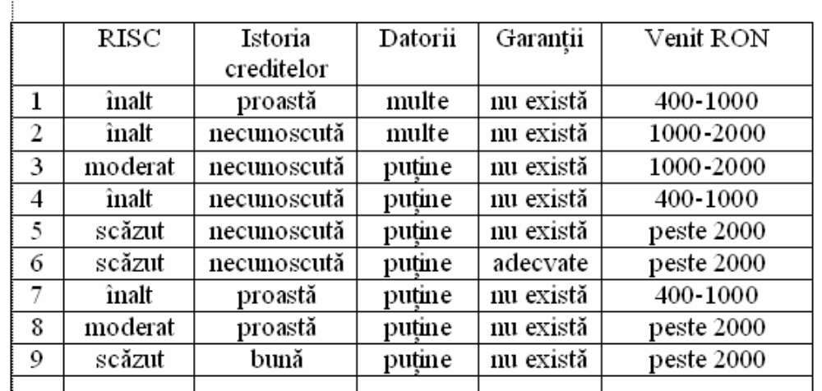
Vectori de caracteristici
Exemplu: Datele companiei de asigurări

Slide 12
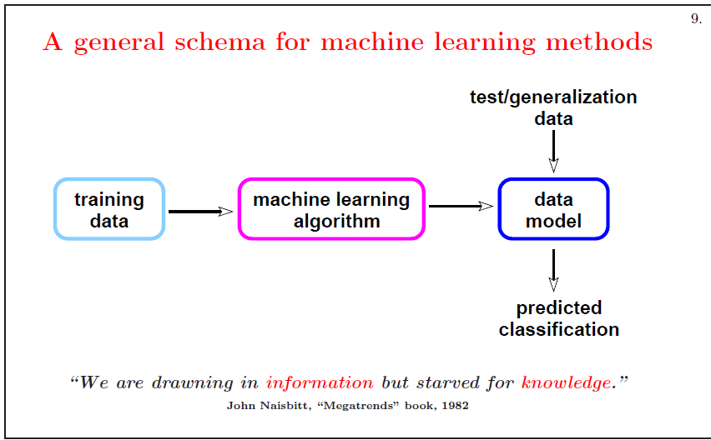

Liviu Ciortuz, UAIC, Iași

Slide 13
Aplicarea învăţării automate pentru corectarea erorilor în text
She is a beautiful acress who starred in ...
acress -> actress inserarea
acress -> acres ștergerea
acress -> caress schimbarea
acress -> access înlocuirea

Slide 14
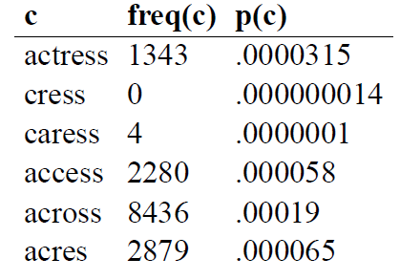
Modelul statistic a textului
(frecvenţa cuvintelor)
She is a beautiful acress who starred in ...

Slide 15
Modelul statistic a textului
(frecvenţa combinaţiilor de cuvinte)
She is a beautiful acress who starred in ...
beautiful total 17 500
frec p(c/beautiful)
beautiful actress 1 050 0,06
beautiful acres 312 0,018
beautiful caress 3 0,00017
beautiful access 24 0,0014
beautiful across 39 0,0022

Slide 16
Modelul statistic a erorilor în text
(frecvenţa combinaţiilor de cuvinte)
inefficient ineffiect
availability avaiblity
thermawear thermawhere
nature natior
dissension desention
unnecessarily unessasarily
disappointing dissapoiting
criticism citisum
immediately imidatly
necessary necasery
necessary nessasary
necessary nessisary
Error model:
purple perpul
curtains courtens
minutes muinets
successful sucssuful
hierarchy heiarky
profession preffeson
weighted wagted
How to Write a Spelling Corrector
Peter Norvig
https://norvig.com/spell-correct.html

Slide 17
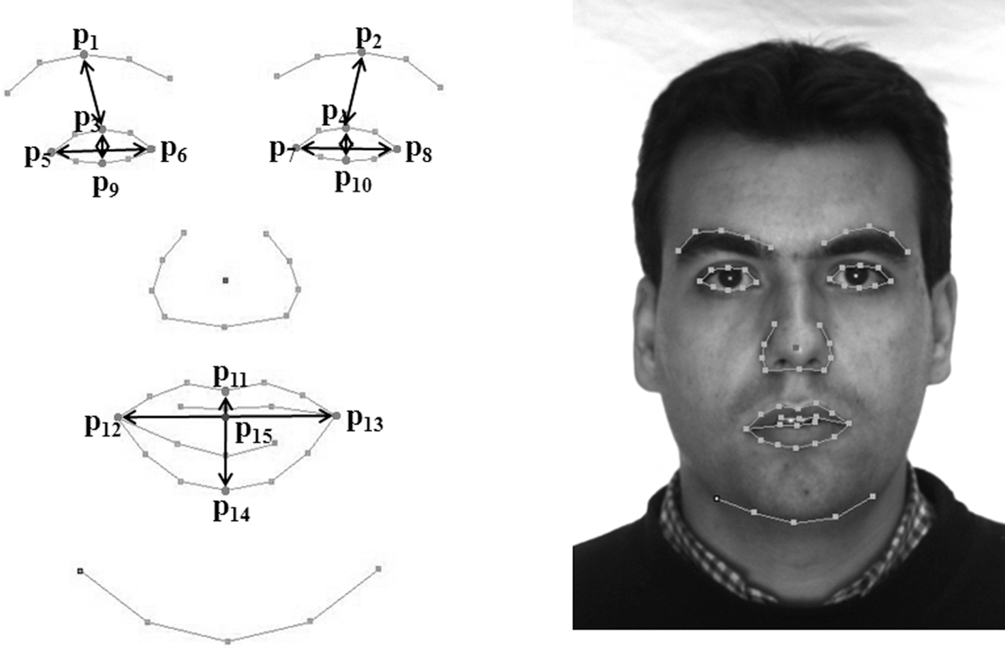
Vectori de caracteristici

Slide 18
Vectori de caracteristici
i to for my with this your all will more been after has great start ask support whole info site questions tomorrow 'gratitude‘
i to and a it my is this if me ivf about know will or our an some hope has through said last trying find m new thank let doctor someone cost please information financial insurance 'confusion‘
and good luck 'encouragement‘
i to a you that if do know how much got need here sorry m hoping bfn talk ever 'encouragement‘
luck single 'encouragement‘
i the to and you it for your all s say still maybe m thank today waiting ready stick 'gratitude'
the you hope go soon stick 'encouragement'

Slide 19
Vectori de caracteristici
peci
meš
suđa
bjabl
slav
čnik
erás
ienza
rafos
emle
manos
nmigo
eatro
тскор
емоар
йски
недър
дчиев
úmero
odeio
nsara
aponê
luntá
havia

Slide 20
Vectori de caracteristici
horvat
peci
meš
suđa
bjabl
slav
čnik
bulgar
тскор
емоар
йски
недър
дчиев
spaniola
erás
ienza
rafos
emle
manos
nmigo
eatro
Portug
úmero
odeio
nsara
aponê
luntá
havia

Slide 21
Vectori de caracteristici

Slide 22
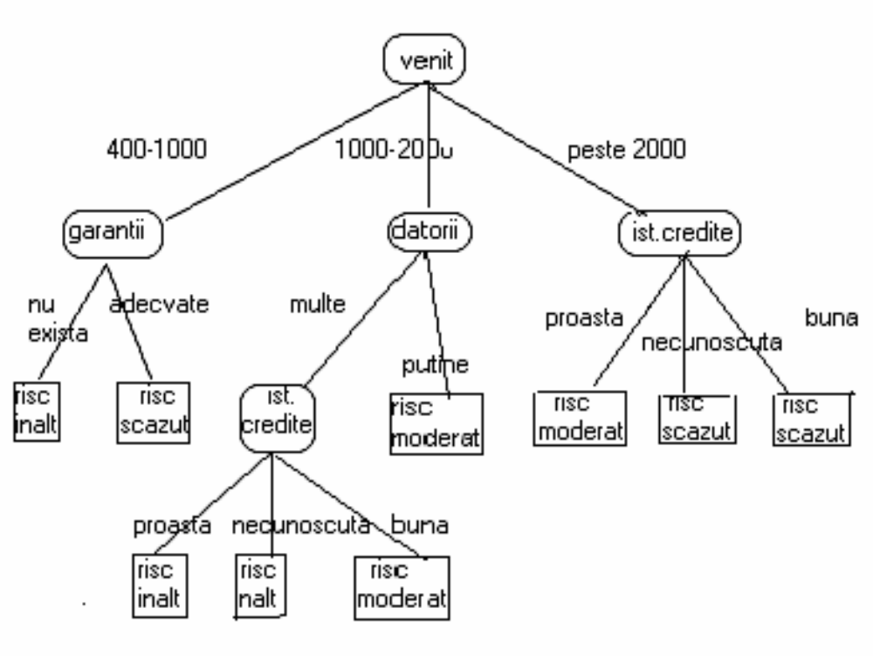
Metodele clasice
Decision tree

Slide 23
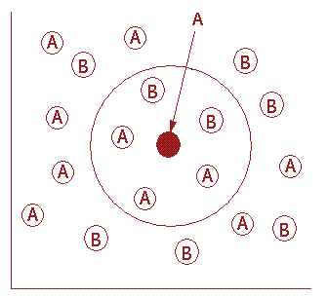
KNN k nearest neighbours

Slide 24
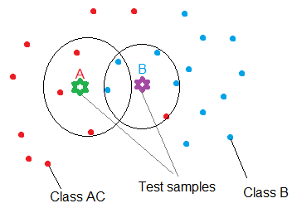
KNN k vecinilor celor mai apropiați

Slide 25
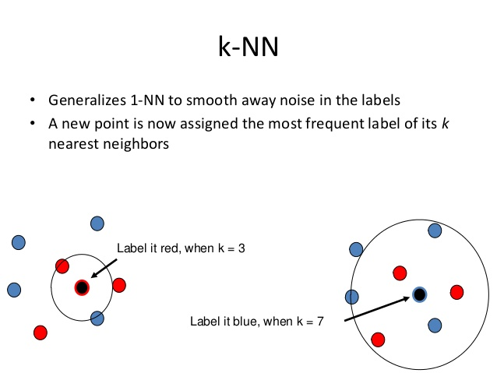
KNN k vecinilor celor mai apropiați

Slide 26
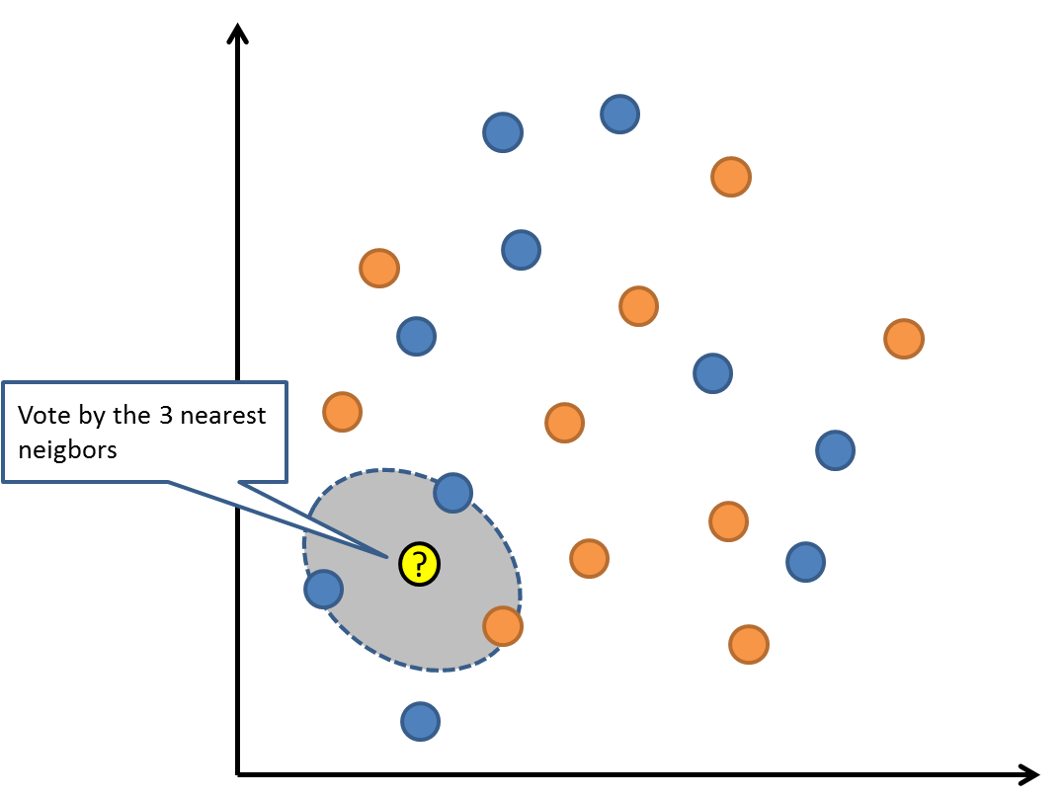
KNN k vecinilor celor mai apropiați

Slide 27
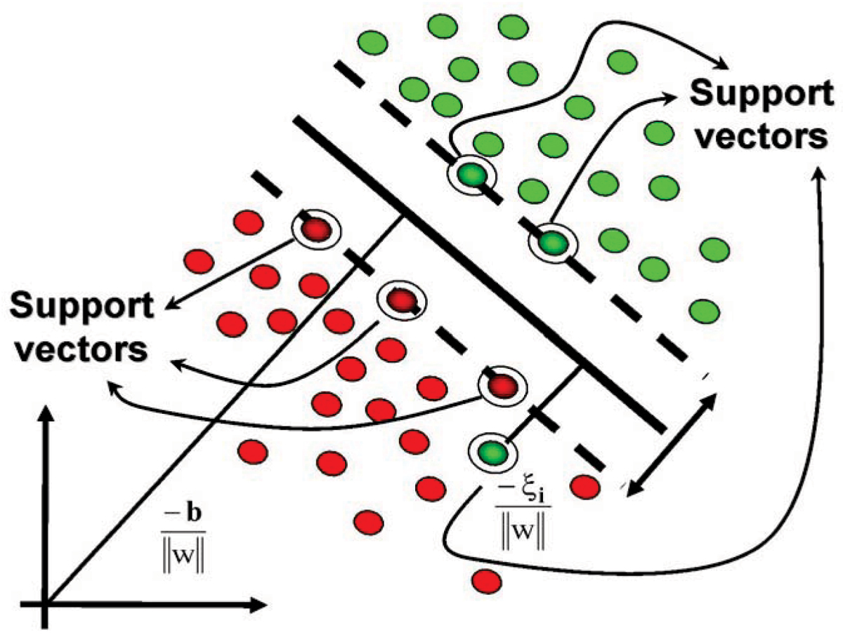
SVM
Support Vector Machine

Slide 28
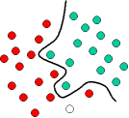
SVM
Support Vector Machine

Slide 29
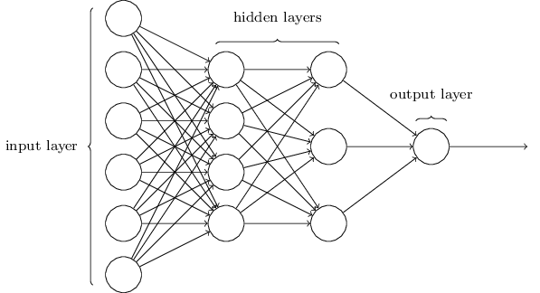
Rețele neuronale neurale?

Slide 30
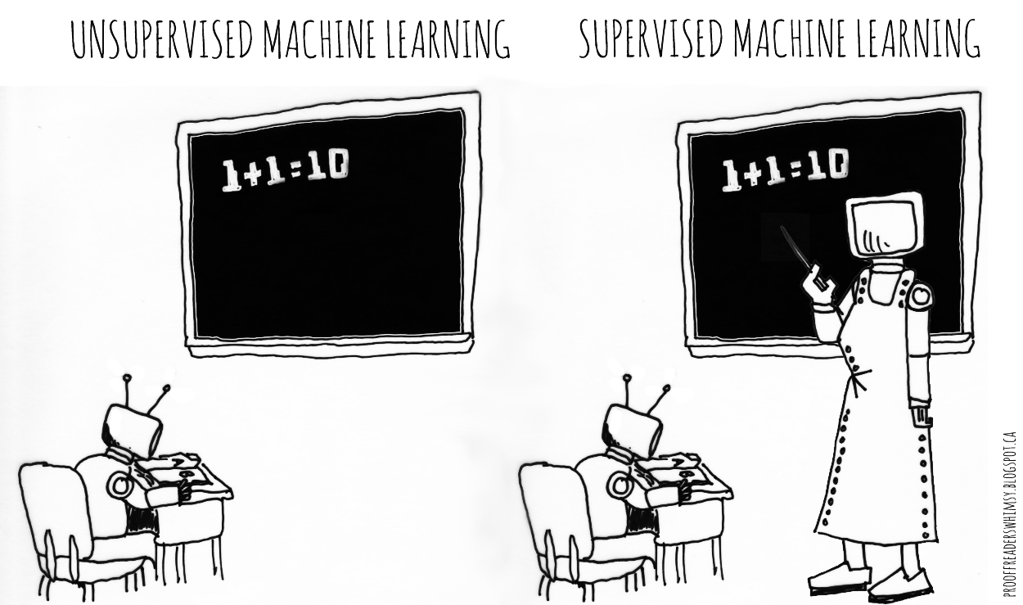

Slide 31
Clasificarea
?

Slide 32
Clasificarea
?

Slide 33
Clasificarea
?

Slide 34
Clasificarea
?

Slide 35




















Clasterizarea

Slide 36
Clasterizarea

Slide 37
Clasterizarea

Slide 38
Clasterizarea

Slide 39
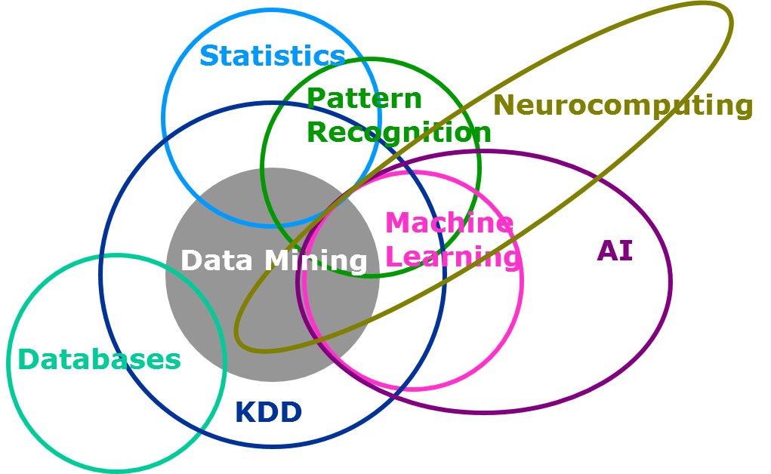

Slide 40


